Slide 1
SEČOVELJSKE SOLINE

Slide 2
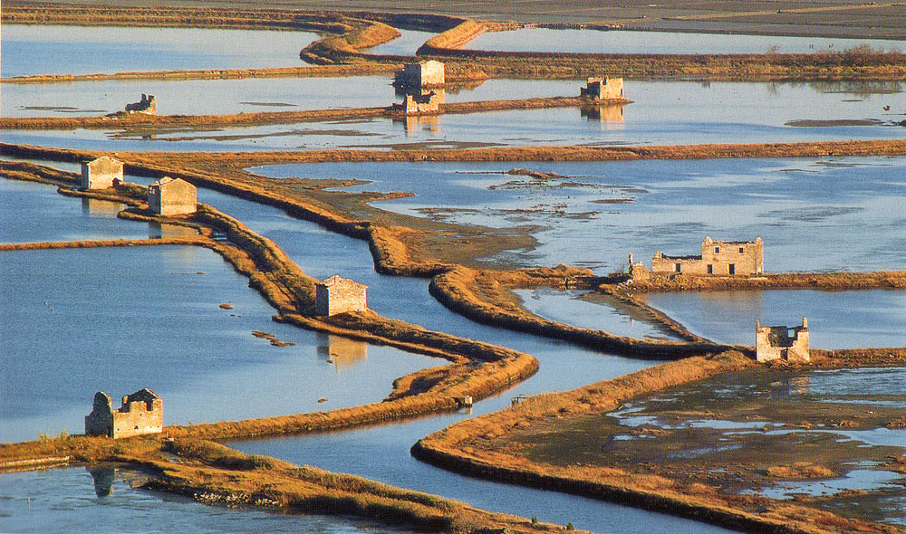
Opis in zgodovina
Obsegajo 650 ha
Nastale so v karolinški dobi
Omenjene leta 804

Slide 3
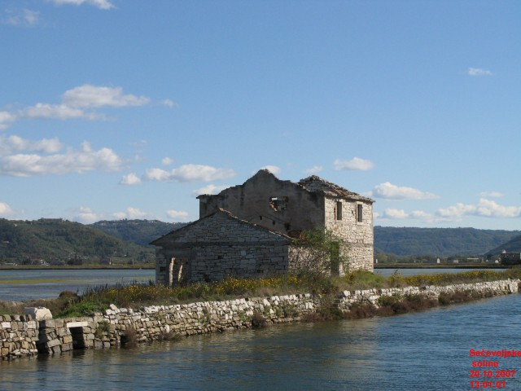
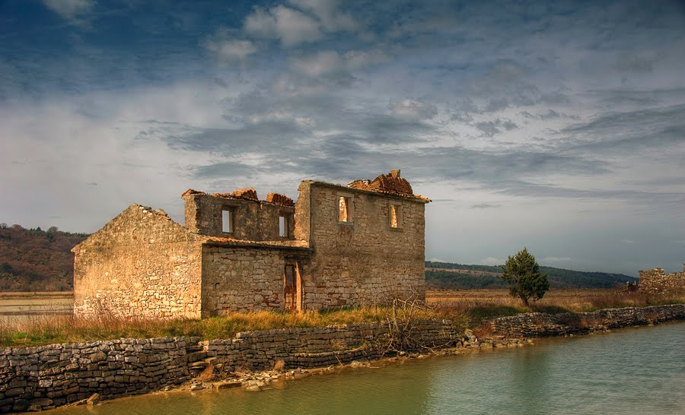
Solinske hiše
Družine delale celo poletje
Hiše so bile iz laporja ali belega apnenca
Bile so enostavne za gradnjo

Slide 4
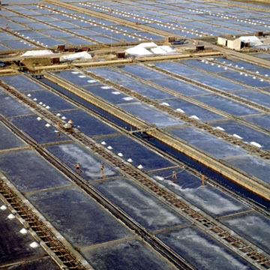
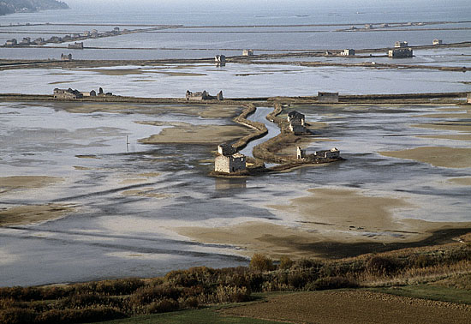
Solinarska sezona
Sezona se je začela praznik sv. Jernej 23. April
Konec sezone god sv. Jerneja 23. Avgust

Slide 5
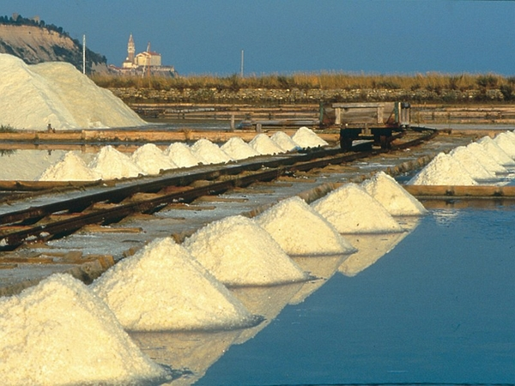
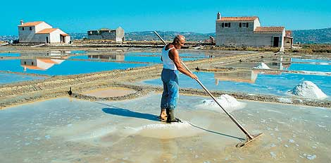
Pridobivanje soli
Kristalizacijski bazeni
Spravljanje na kup s strgalom gavero
Hoja po bazenih taperini

Slide 6
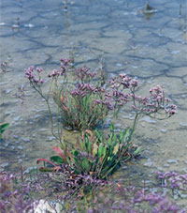
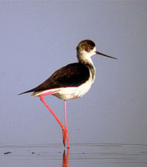
Krajinski park
Območje habitatov
Redke rastline ter živali

Slide 7
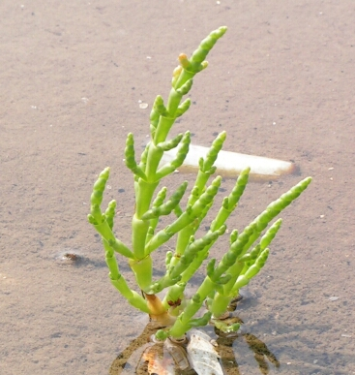
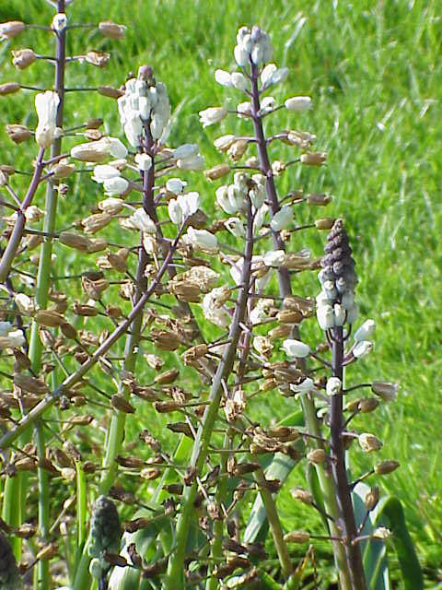
Rastlinstvo
Slanuše, osočnik, členkar

Slide 8
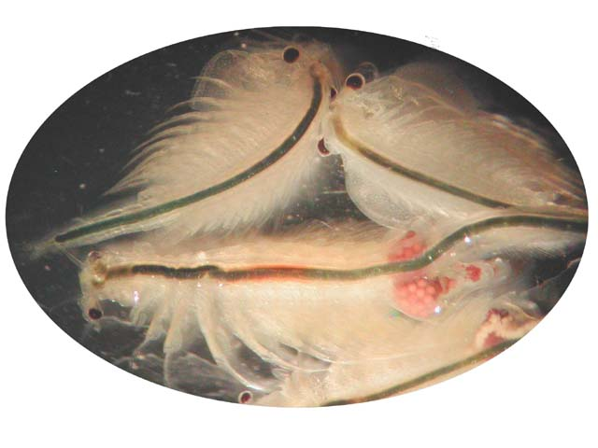
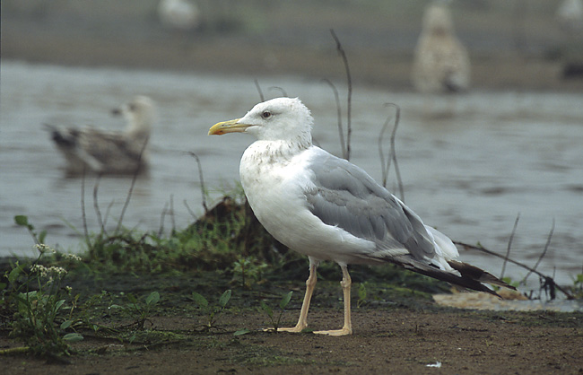
Živalstvo
282 vrst ptic (rumenonog galeb,…)
Plazilci (solinski rakci,…)

Slide 9
Viri
http://wikipedija.com/ (28.5.2011)

